Slide 1


第六单元限时训练
21．《庄子》二则

Slide 2
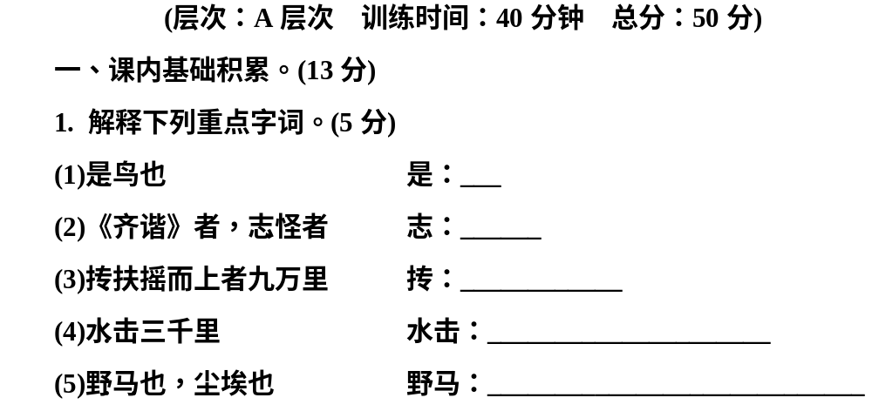
这
记载
盘旋飞翔
击水，拍打水面
山野中的雾气，奔腾如野马

Slide 3
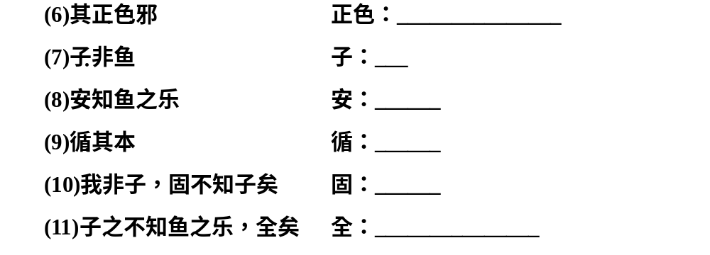
真正的颜色
你
怎么
追溯
固然
完全，完备

Slide 4
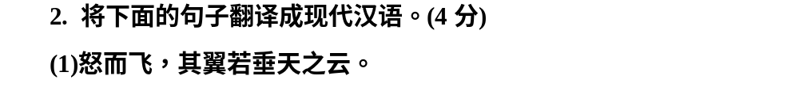

Slide 5
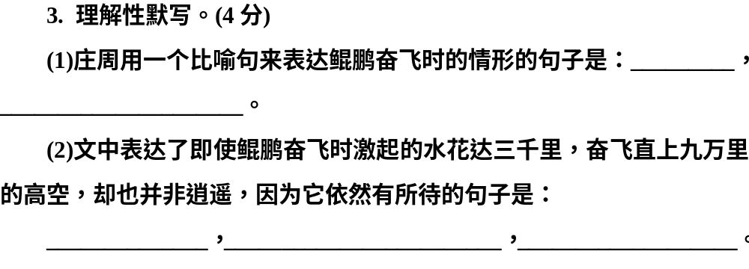
怒而飞
其翼若垂天之云
水击三千里
抟扶摇而上者九万里
去以六月息者也

Slide 6
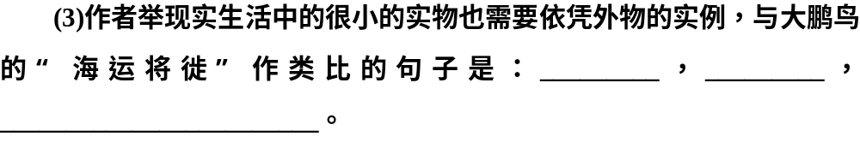
野马也
尘埃也
生物之以息相吹也

Slide 7
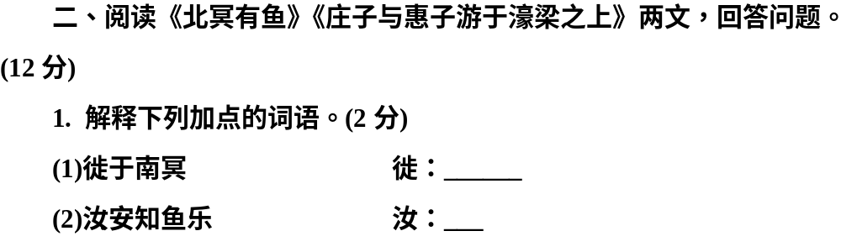
迁徙
你

Slide 8
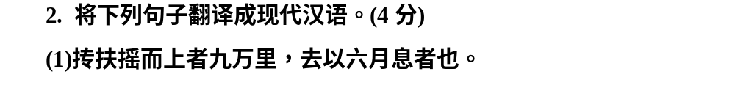

Slide 9
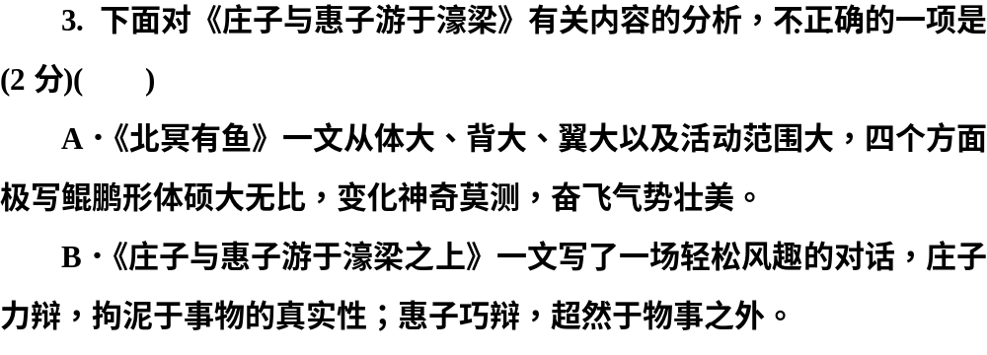
B

Slide 10
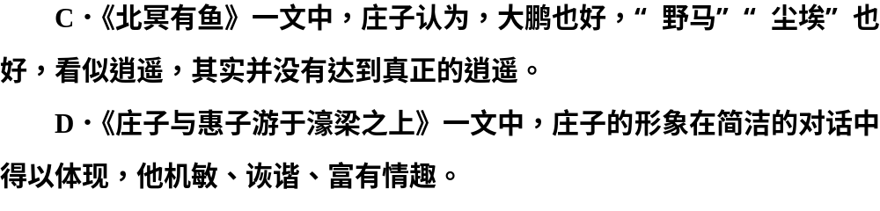

Slide 11
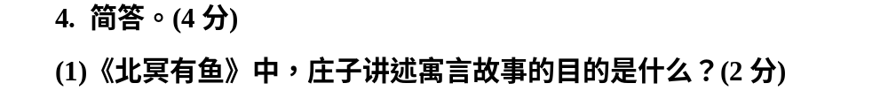
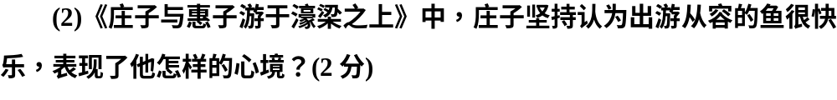

Slide 12
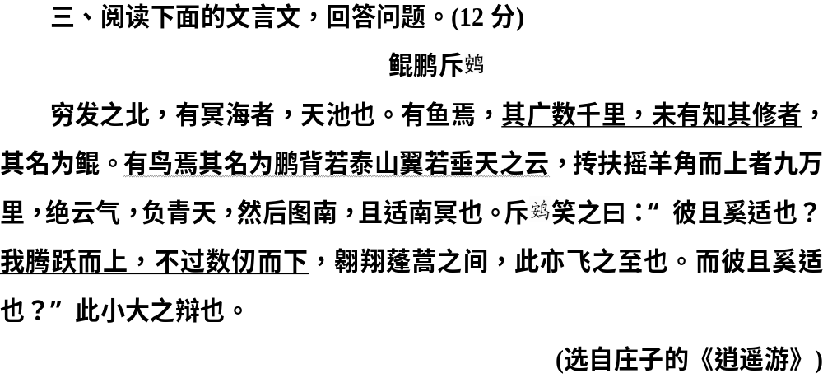

Slide 13
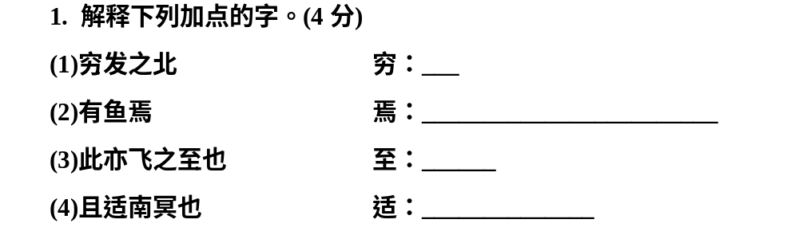
尽
于此，指在天池里
极点
往，到……去

Slide 14
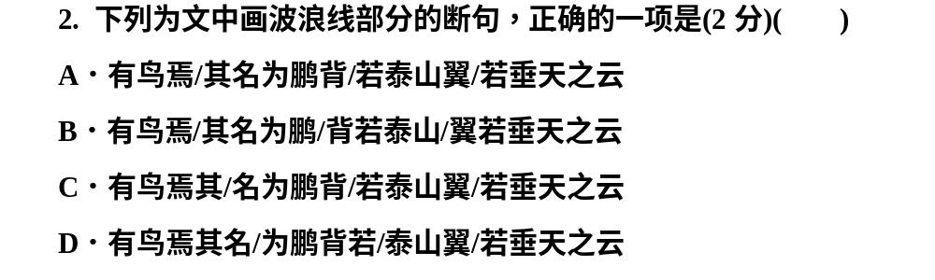
B

Slide 15
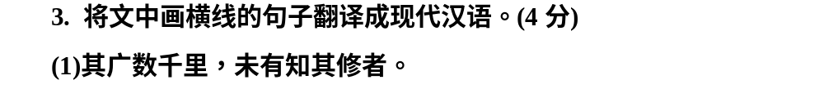

Slide 16
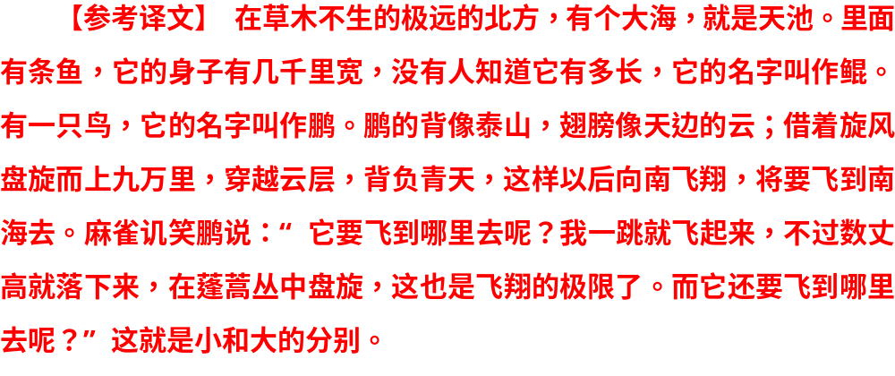

Slide 17
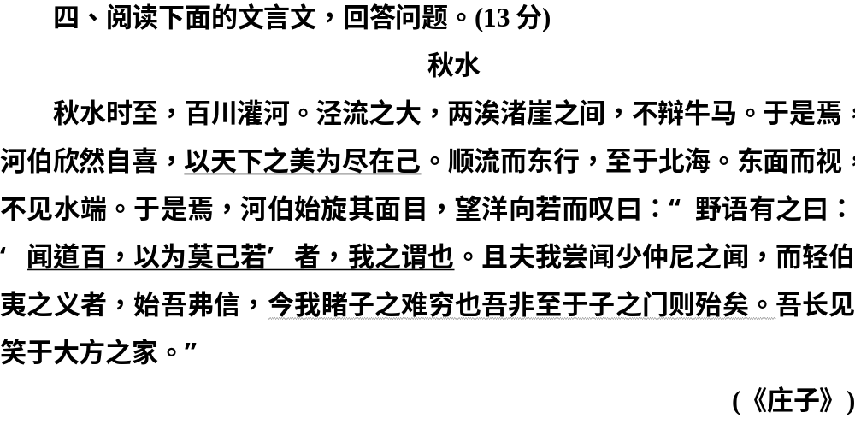

Slide 18
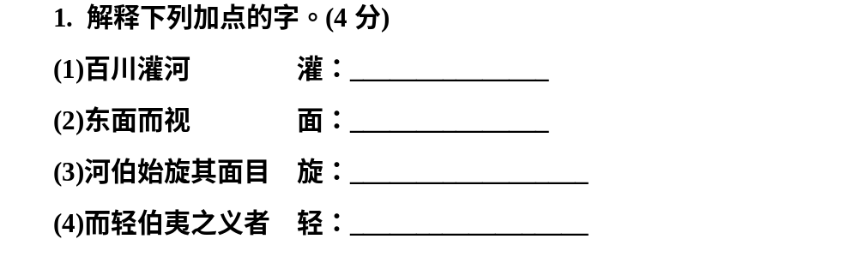
注入；汇入
面向；面朝
旋转；转过脸
认为……轻；轻视

Slide 19
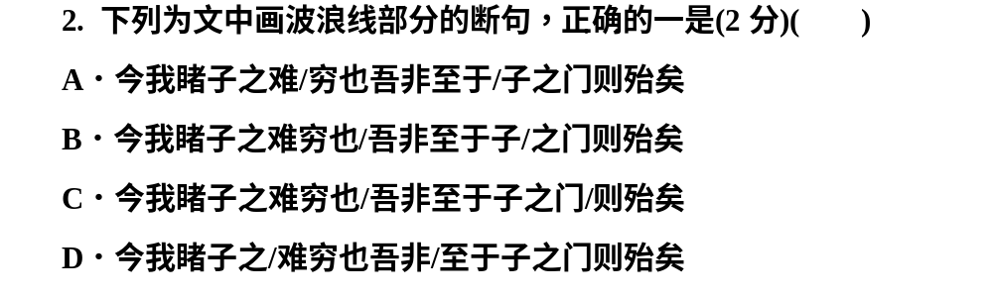
C

Slide 20
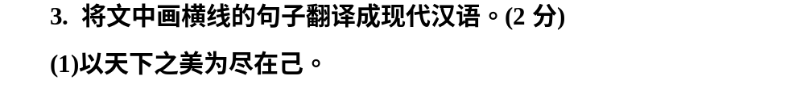
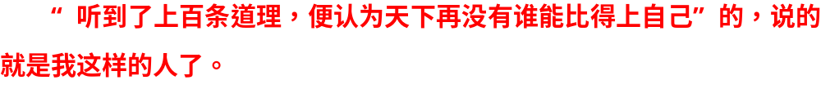

Slide 21
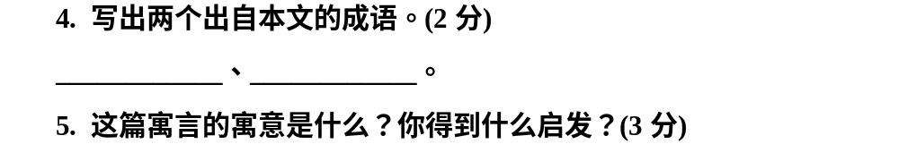
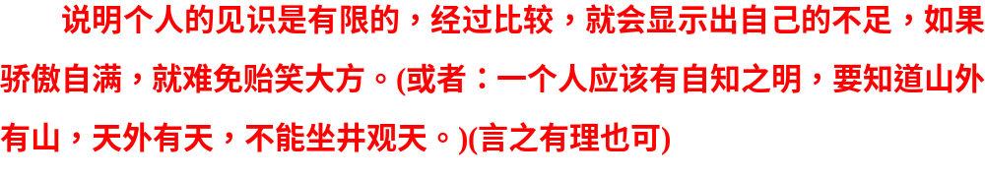
望洋兴叹
贻笑大方

Slide 22
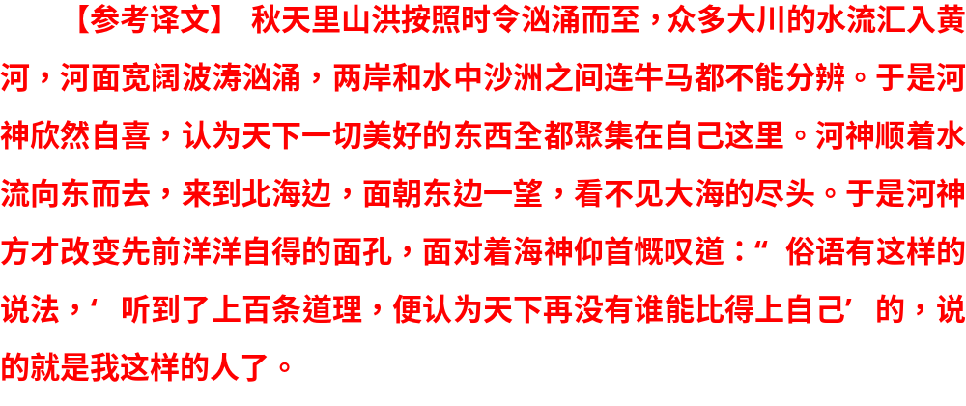

Slide 23
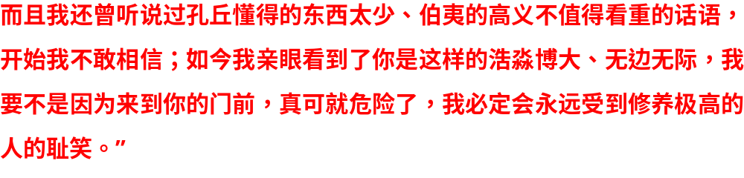

Slide 24
谢谢观看
Thank you for watching

